Slide 1
“Positioneren is kiezen om gekozen te worden”
Hoe maken we een nog grotere impact met onze missie?
Notes:
Preventie, bedrijven en scholen

Slide 2
VISUALISATIE
WEET JE NOG HOE BLIJ JE WORDT OM MENSEN TE HELPEN?
Wie is jouw ideale client? => ? (VUL HIER IN)

Slide 3
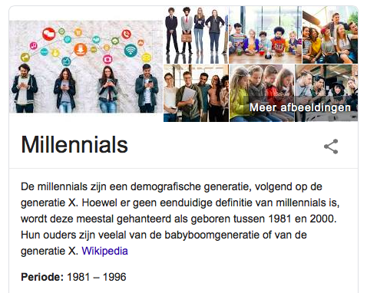
Notes:
Voorbeelden ideale cliënten

Slide 5
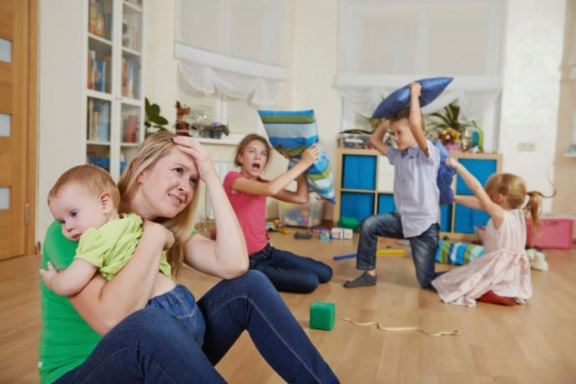

Slide 7
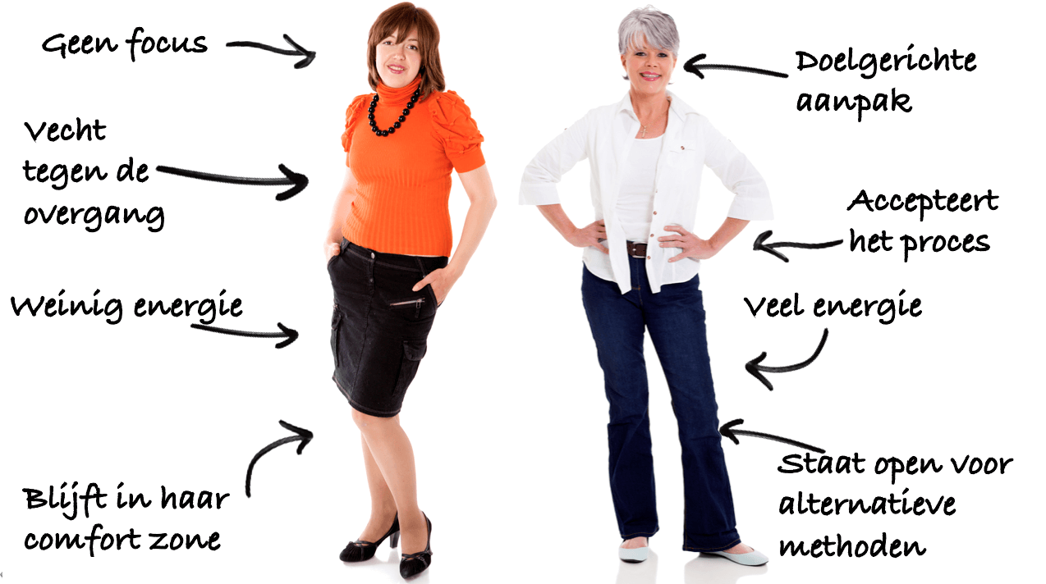

Slide 8
Client | DTF
Wat is het probleem van de Client? =>
Wat is het droomleven van de Client?
Wat is jouw droomoplossing

Slide 9
Doelgroep avatar
Wie is je ideale Client ? Wat hebben al deze cliënten gemeen? Denk aan demografische gegevens: Leeftijd, geslacht, hobby’s, interesses etc.
Bundel al deze eigenschappen tot 1 specifieke cliënt. En schrijf deze op:
Stap in de huid van deze client. Het doel is dat je gaat denken zoals hij/zij. Dat je echt zijn of haar emoties gaat voelen.
Favoriete boeken, tijdschriften, blogs, Facebook pagina’s, opleiding?

Slide 10
Doelgroep avatar
Stap in de huid van je cliënt. Laat jezelf los. Voel de emoties. Voel de verlangens. Welke eerste emoties schieten je te binnen wat hij/zij bij jou komt?
=> Wat zijn de angsten die je voor de rest van de wereld verborgen houdt
Waar krijg je stress van?
=> Wat is je grootste wens over hoe je je leven zou willen leiden maar vertel je aan niemand?

Slide 11
Doelgroep avatar
Wat is de DROOM oplossing?
Wat kan je doen of realiseren als je droomsituatie is bereikt?
welk gebied zal je meer invloed hebben, meer kracht?
Lijst huidige situatie Lijst angsten
Lijst dromen

Slide 12
De verwijzer
Wat is het probleem van de verwijzer?
Wat is het droomleven van de verwijzer?
Wat is jouw droomoplossing voor de verwijzer?

Slide 13
INTERN NETWERKEN
Huisarts / bedrijfsarts
Praktijkondersteuner
Jouw eigen huisarts en die van je bedrijf (impact maken)
Psycholoog/ Psyciater
Maatschappelijk werk

Slide 14
EXTERN NETWERKEN
Supermarketing
Apotheek
Bladen & kranten
Plaatselijke radio / tv

Slide 15
EXTERN NETWERKEN
Huis aan huis
Onderwijsinstellingen
Preventie.
Buurthuizen
Friettent

Slide 16
ACQUISITIE
TOP 100
PREVENTIE PLAN

Slide 17
Website
Hoe ziet jullie website er nu uit?

Slide 18
DE PERFECTE WEBSITE
Dienst voor doelgroep (en)
Over ons
Huisstijl
Makkelijk contact

Slide 19
VIDEO
SFEER IMPRESSIE, DE MENSEN, DE RUIMTE, ALLES WAT JOUW DOELGROEP WIL ZIEN VOORDAT ZE LANGSKOMEN.

Slide 20
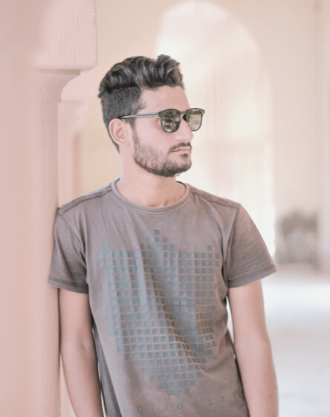
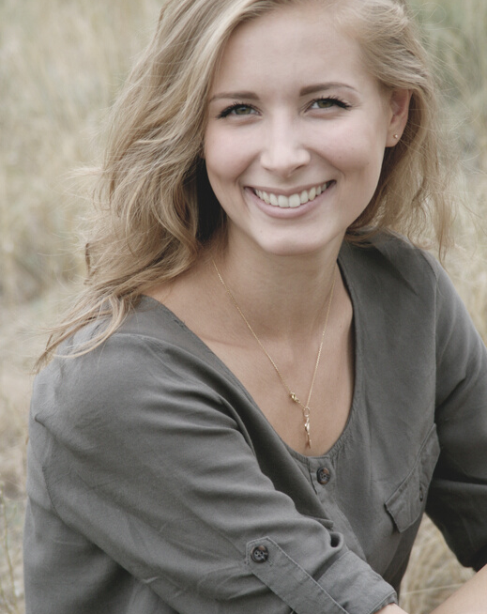
DOELGROEP 1
MOEDER
Tevreden Clienten in beeld
DOELGROEP 2
JONGE HIPSTER
DOELGROEP 3
STUDENT

Slide 21
Branding

Slide 22
Branding beroepsgroep
Branding praktijk
Personal branding
-> Oefening naar 15 mensen bericht sturen noem 3 positieve eigenschappen

Slide 23
LinkedIn
Facebook
Instagram
Informatie
Amuseren, interacteren, informeren, verbinden, inspireren, overtuigen
Entertaining, informeren, verbinden
.
Blog
YouTube
Video
Informatie
Informatie
Verbinden

Slide 24
SOCIAL MEDIA STRATEGIE (AIDA)
ATTENTION
INTEREST
DESIRE
ACTION

Slide 25
INTERN DRAAGVLAK
Iedereen actief?
Is er een strategie?
Wie is verantwoordelijk?
Weggever?
Inloopmiddagen?
Online actief? Instagram LIVE?

